Slide 1
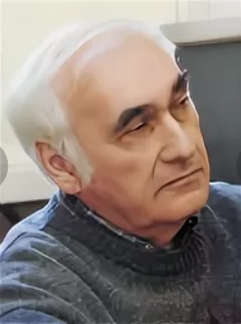
К 83-летию
Бориса Саркисовича Ишханова
Вариации на темы:
- Производственная родословная Бориса Саркисовича.
- Его учебно-просветительская деятельность.

Slide 2
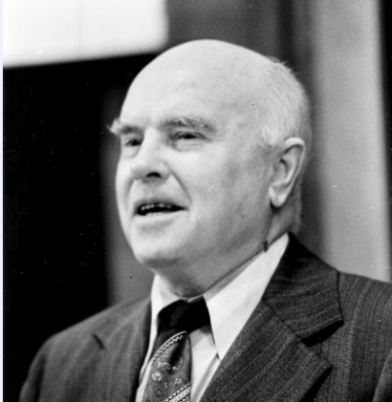
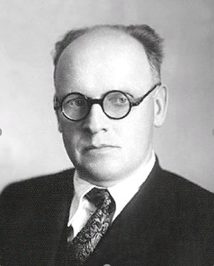
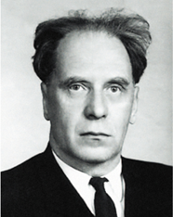
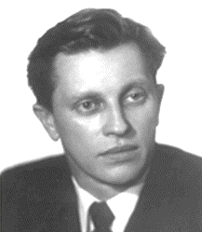
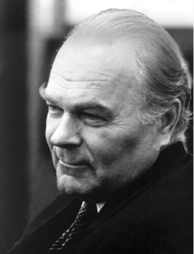
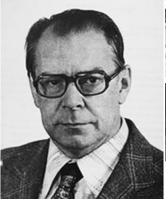
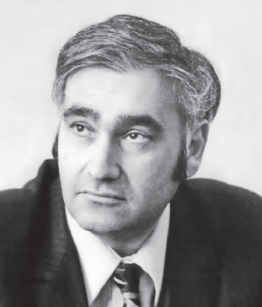
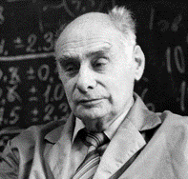
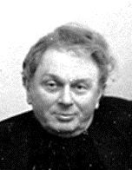
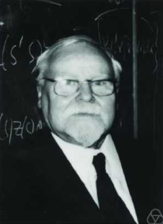
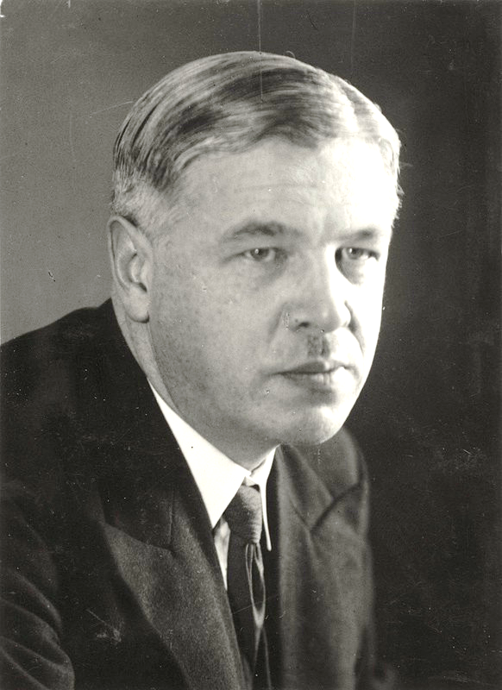
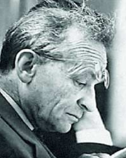
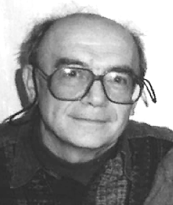
В.С. Фурсов
Л.В. Грошев
А.А. Коломенский
А.Ф. Тулинов
С.Н. Вернов
Они повлияли на формирование
Бориса Саркисовича
как ученого, педагога и руководителя
И.Б. Теплов
Б.С. Ишханов
Г.Н. Флеров
Д.В. Скобельцын
В.И. Векслер
В.Г. Шевченко
Р.А. Эрамжян
А.Н. Тихонов
А.Н. Тихонов

Slide 3
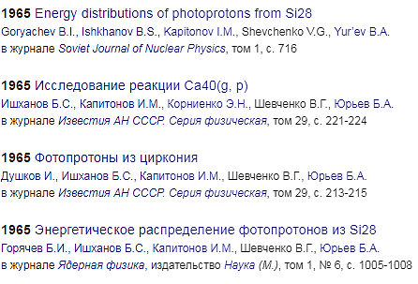


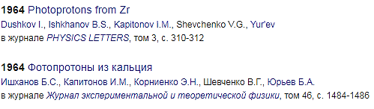
Первые научные публикации Б.С. Ишханова
и первая книга

Slide 4
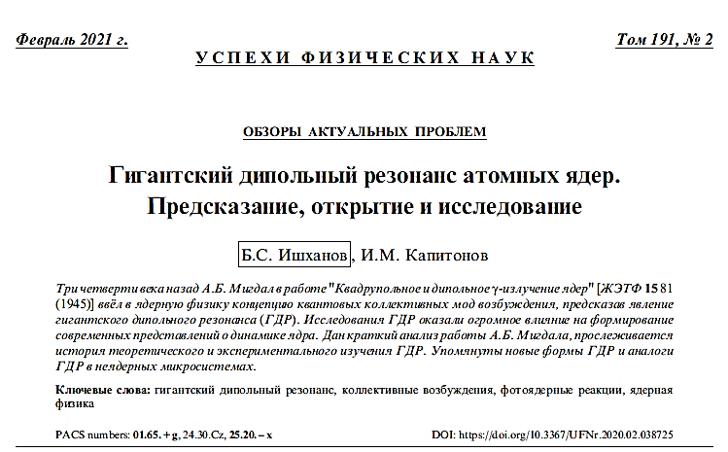

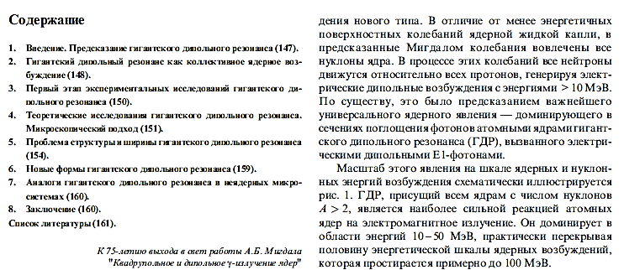
Последняя научная публикация Б.С. Ишханова и последняя книга

Slide 5
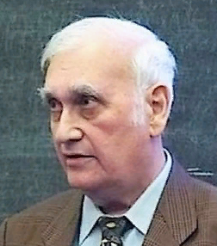
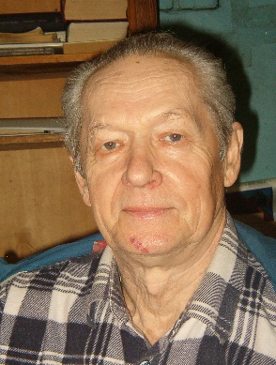
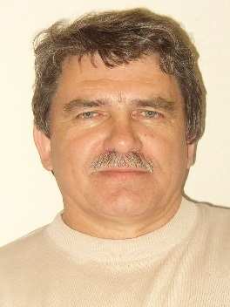
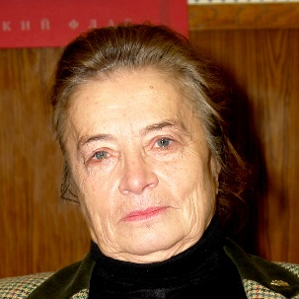
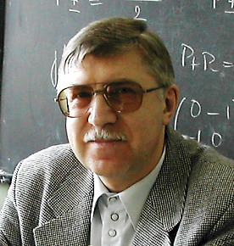
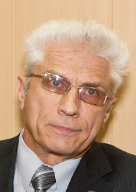

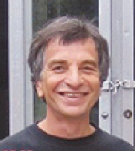
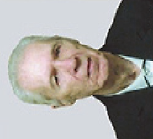
Научная школа Бориса Саркисовича
Начиная с 1964 года в Отделе и на Кафедре защищено
80 кандидатских и 10 докторских диссертаций.
Борис Саркисович лично подготовил 33 кандидата физ.-мат. наук.
1976
1984
1987
1992
1991
Б.С. Ишханов
И.М. Капитонов
Н.Г. Гончарова
В.И. Шведунов
В.К. Гришин
1992
1997
2009
2010
2013
О.И. Василенко
В.В. Варламов
В.И. Мокеев
И.Н. Бобошин
В.Н. Орлин

Slide 6
Кафедра и общий курс Физики атомного ядра и частиц
На кафедру Ускорителей, ставшей затем
кафедрой Ядерных взаимодействий и ускорителей,
и, в конце концов, кафедрой Общей ядерной физики,
физическим факультетом МГУ была возложена обязанность преподавать
Общий курс Физики атомного ядра и частиц, включая лекции, семинары и практикум.
Благодаря приходу на кафедру Бориса Саркисовича и возглавляемой им деятельности
по модернизации этого курса Кафедра заняла ведущее положение в России
в системе преподавания этого курса студентам физических специальностей вузов.
Коренной перестройке подверглась программа курса,
изменился характер подачи учебного материала на лекциях и семинарах.
Были написаны и изданы основные учебники и задачники.
Был усовершенствован общий ядерный практикум
и изданы книги, содержащие его описание.

Slide 7



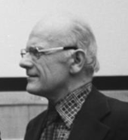


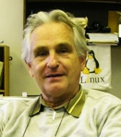
Учебные издания
по физике ядра и частиц
70-х ─ 90-х годов
1-е издание
1972
1-е издание
1971
К.Н. Мухин
Ю.М. Широков
И.В. Ракобольская
2-е издание
1981
Н.П. Юдин
2-е издание
1980
5-е издание 1993

Slide 8
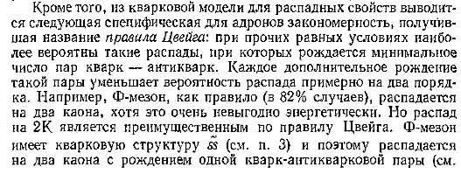
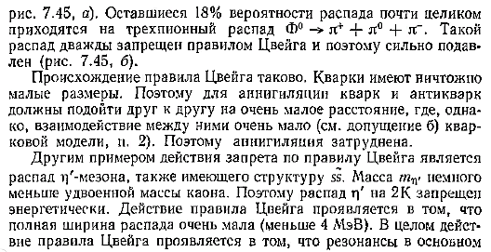
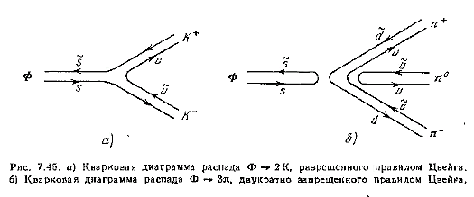

Описание правила Цвейга в книге Широкова и Юдина

Slide 9
Ниже перечислены основные учебники и учебные пособия,
суммирующие опыт преподавания
физики атомного ядра и частиц на физическом факультете МГУ,
вышедшие в общероссийских издательствах в этом веке:

Slide 10





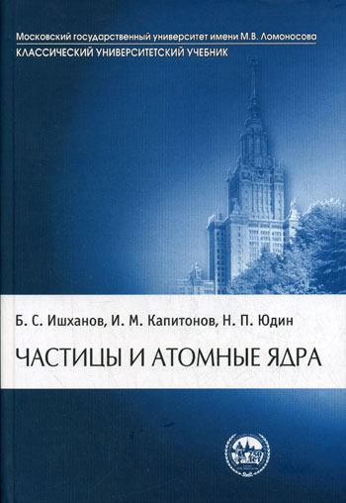
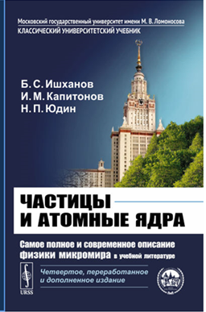
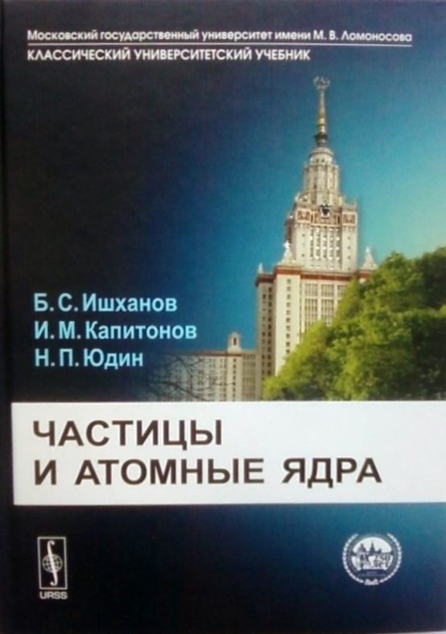
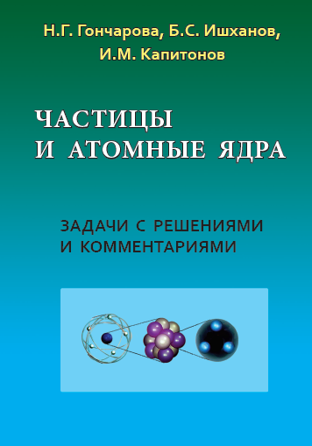
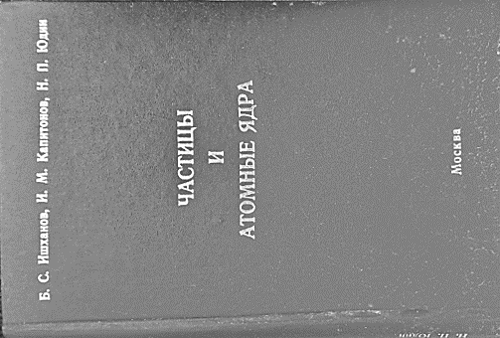
2017
2006
2002
2004
2013
2019
2010
2007
2013
2005

Slide 11
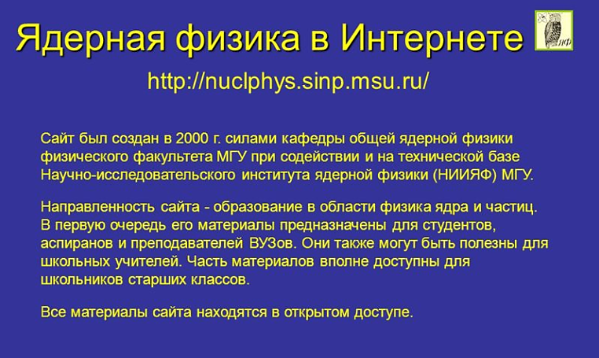

Slide 12

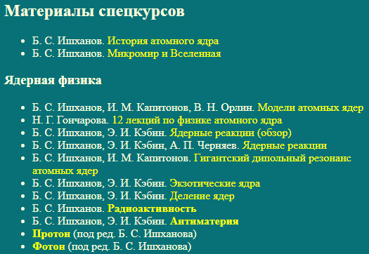
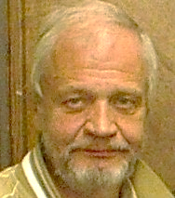
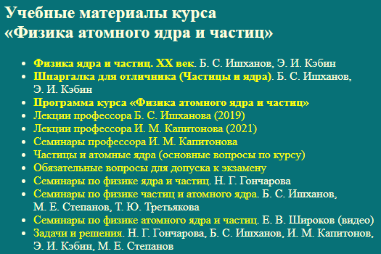

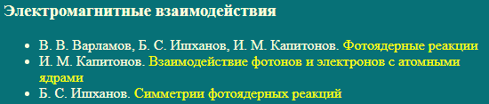


Slide 13
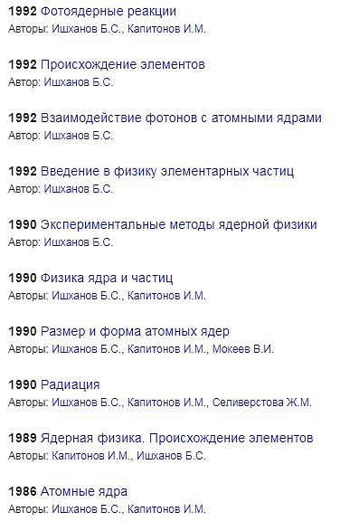
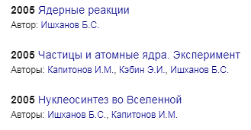
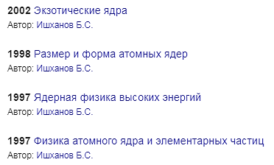
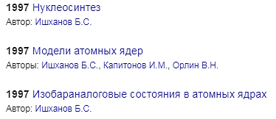
Учебные курсы
созданные
Борисом Саркисовичем
в 1986 – 2005 гг.
(более 40 курсов)

Slide 14
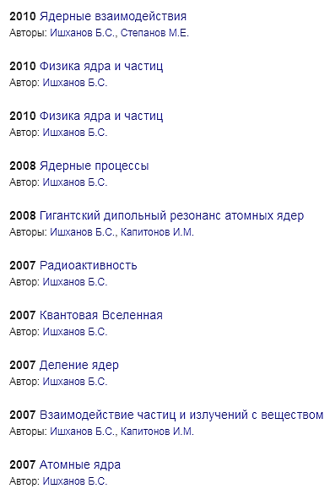
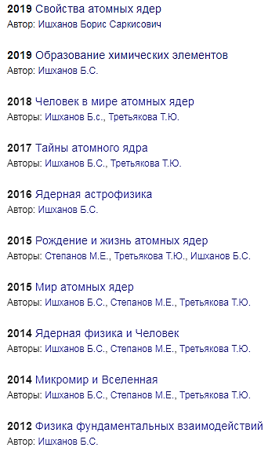
Учебные курсы
созданные
Борисом Саркисовичем
в 2007 – 2019 гг.

Slide 15

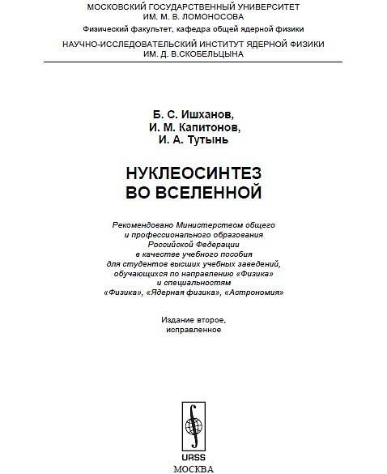


Борис Саркисович организовал издание большого числа (около 100)
учебной и познавательной литературы по различным вопросам
физики ядра, частиц и астрофизики с участием сотрудников, аспирантов и студентов.
1-е издание 1999
2-е издание 2009

Slide 16

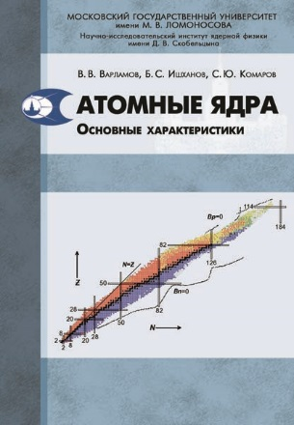
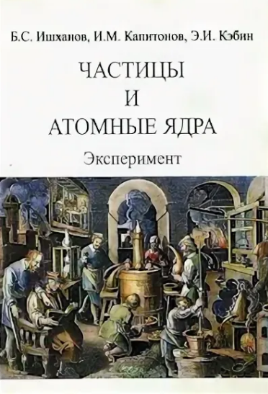






Slide 17









Slide 18



Реклама
наших учебных изданий
в Интернете

Slide 19





Slide 20






Slide 21


2003 г.
Вручение Ломоносовской премии
за педагогическую деятельность

Slide 22





Основополагающая статья
об атомном ядре
в Большой Российской Энциклопедии
(том 35)
35

Slide 23

В многом благодаря Борису Саркисовичу
молодое поколение нашей страны
получило доступ к современным знаниям
о строении микромира

Slide 24
Спасибо за внимание!

